Slide 1

概 述
一、时序电路的特点
x₁
y₁
输
入
组合逻辑
电 路
输
出
1. 定义
…
…
…
x_{i}
…
y_{j}
任何时刻电路的
输出，不仅和该时刻
的输入信号有关，而
且还取决于电路原来
的状态。
q₁
w₁
存储电路
…
…
w_{k}
q_{l}
2. 电路特点
(1) 与时间因素 (CP) 有关；
(2) 含有记忆性的元件(触发器)。

Slide 2
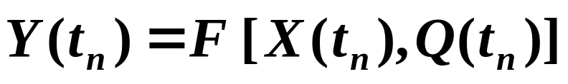
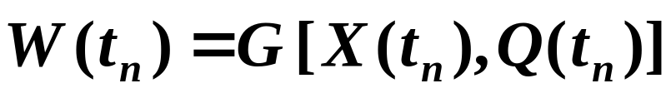
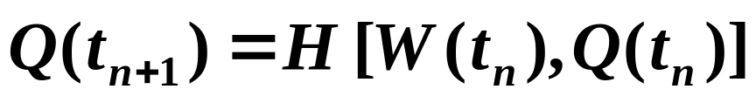
二、时序电路逻辑功能表示方法
x₁
y₁
x₁
y₁
1. 逻辑表0达式
组合逻辑
电 路
x₂
…
…
y₂
…
…
(1) 输出方程
x_{i}
y_{j}
w₁
Q₁
J
q₁
1J
(2) 驱动方程
存储电路
…
…
Q₂
C1
K
q_{l}
1K
w_{k}
(3) 状态方程
CP
2. 状态表、卡诺图、状态图和时序图

Slide 3
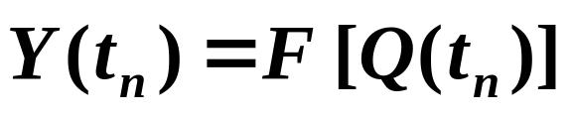
三、时序逻辑电路分类
1. 按逻辑功能划分：
计数器、寄存器、读/写存储器、
顺序脉冲发生器等。
2. 按时钟控制方式划分：
同步时序电路
触发器共用一个时钟 CP，要更新状态的触发器同时翻转。
异步时序电路
电路中所有触发器没有共用一个 CP。
Mealy型
3. 按输出信号的特性划分：
X(t_{n})
输入
Y(t_{n})
输出
Moore型
组合
电路
X(t_{n})
输入
组合
电路
存储
电路
组合
电路
Y(t_{n})
输出
Q
存储
电路
W
CP
CP

